Slide 1


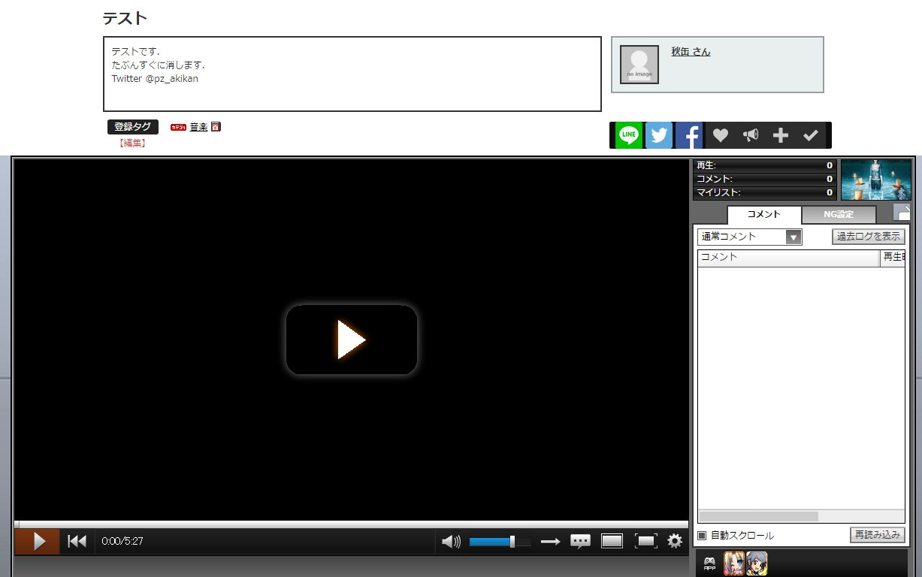
ニコニコ動画のカテゴリ合算毎時総合ランキングの順位とTwitterのツイート数の相関性
PMコース 矢吹研究室 1342073 杉山喜彦
背景
ニコニコ動画とは，株式会社ドワンゴが運営・提供している動画共有サービスである
Twitter は，「ツイート」と称される140 文字以内の短文の投稿を共有するウェブ上の情報サービスである．
ランキングを上げるために投稿者が動画の説明欄に自身のTwitter のユーザー名を貼っていた．
この欄にユーザー名があります．
そこで私はニコニコ動画のカテゴリ合算毎時総合ランキングとTwitter のツイート数には相関性があると考えた．
目的
現在の進歩状況
ニコニコ動画のカテゴリ合算毎時総合ランキングの順位とTwitterのツイート数との相関性があるかを調べる．
ニコニコ動画のカテゴリ合算毎時総合ランキングから1時間毎の再生数を記録することができた．Twitterのツイート数を収集するAPIが使用できるかを確認し，データを収集する．
研究方法
今後の計画
ニコニコ動画のランキングの1位から100位までの動画の再生数を抜き出す
Twitterで動画の名前をツイート検索し，１時間毎にツイート数を抜き出す
ニコニコ動画のランキングの101位以下のデータを取ることができるかを確認する．
Twitterのツイート数を収集するAPIの使用ができるかを確認する．
データの収集を行い①，②，③，④の４種類のグラフをそれぞれ100以上作成して比較を行う．
この分析結果からニコニコ動画のランキングの順位とTwitterのツイート数との間に，相関性があるかないかを判断する．
ニコニコ動画のランキングとTwitterのツイート数との相関性があるか

